Slide 1

CAPACITACIÓN EN SISTEMAS DE INFORMACIÓN GEOGRÁFICA ORIENTADA AL ANÁLISIS ESPACIAL
WESTERN UNION
AGOSTO-SEPTIEMBRE 2022
Martín Fernando Ortiz

Slide 2
CAPACITACIÓN EN SISTEMAS DE INFORMACIÓN GEOGRÁFICA ORIENTADA AL ANÁLISIS ESPACIAL
Isocronas
01
Disolver
02
Agregar
03
Clase 6
Funciones de solapamiento y uniones
04
Envolvente convexa
05
Predicados espaciales
06

Slide 3
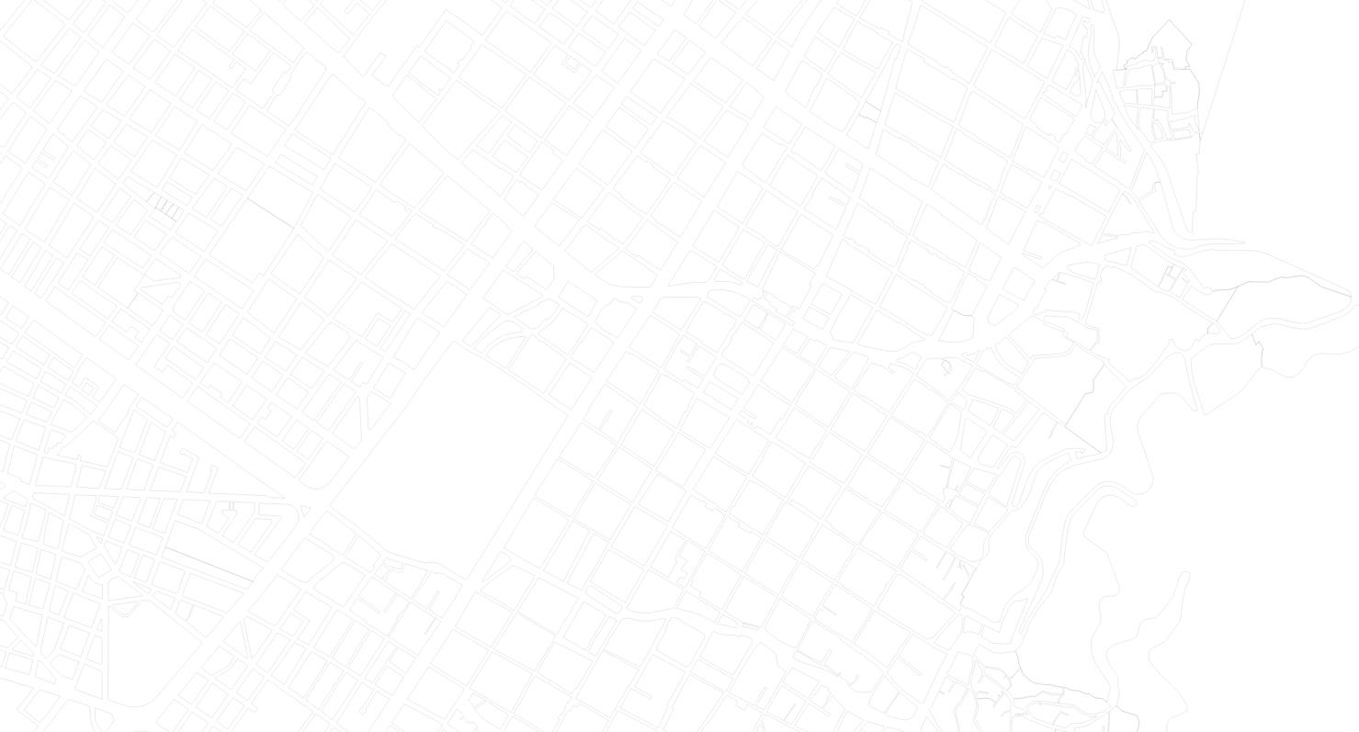
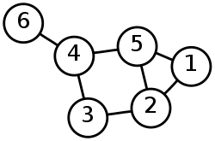
Isocronas
Son áreas las cuales determinan el costo máximo que se puede cubrir desde un punto en común.
Dichas áreas se enmarcan en un grafo, entendiendo a éste cómo un conjunto de nodos conectados entre sí mediante aristas.
Cuando hablamos de costo nos referimos a diferentes variables que le podemos asignar a cada una de las aristas. Ésto puede ser, tiempo, distancia, etc.
A su vez, cada arista puede tener restricciones, cómo por ejemplo el sentido de circulación en el modelado de una red vial.

Slide 4
Si modelamos el grafo cómo una red de calles, cada una de éstas tendrá una distancia (costo), para calcular una isocrona de 1000 metros, debemos calcular cuantas aristas podemos cubrir desde un vértice hasta a llegar a 1000.

Slide 5
Dada la complejidad de tener una red actualizada, con las diferentes restricciones según los modos de transporte, la forma más facil de generar isocronas es con aplicaciones de terceros.

Slide 6
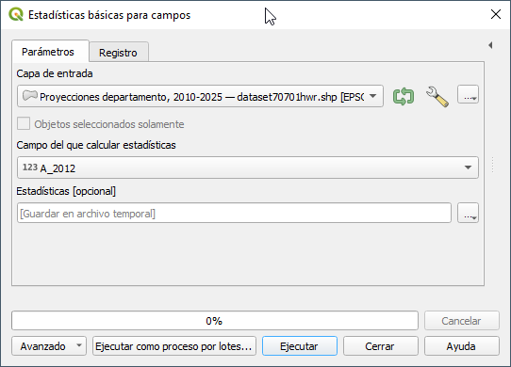
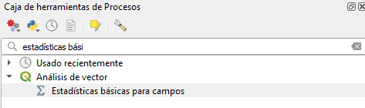
Estadísticas básicas para campos
Esta función devuelve un archivo con formato html con información estadística básica. Es importante señalar que solo se puede seleccionar un campo a la vez, y que el archivo devuelto no contiene geometría

Slide 7
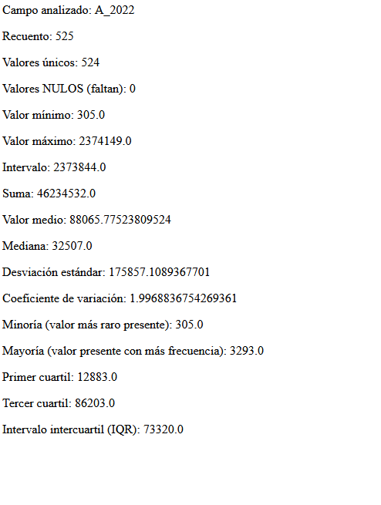
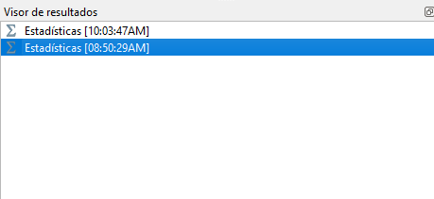
El resultado de éste proceso da el siguiente archivo
Se puede aplicar tanto a archivos numéricos cómo también de texto.

Slide 8
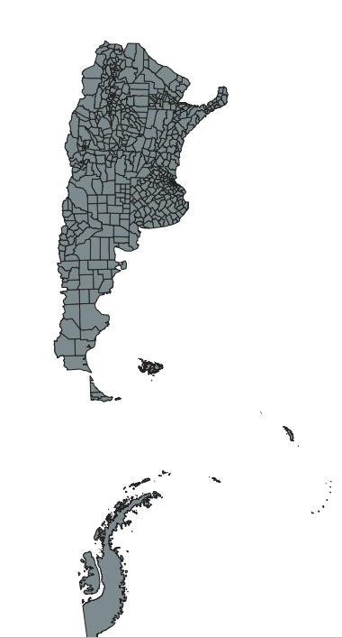
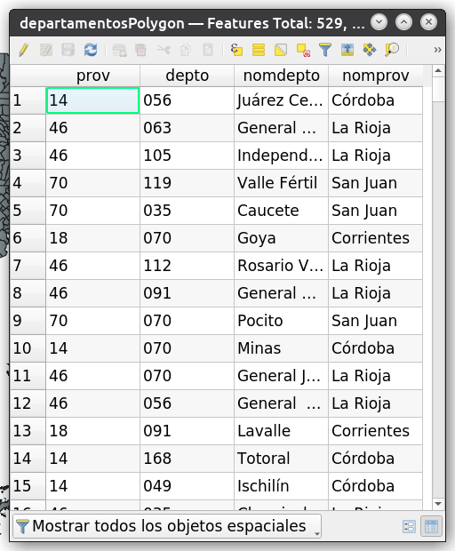
Disolver/Dissolve
El dissolve es un geoproceso que actua tanto en la geometría de la capa cómo también en la tabla de ésta. A partir de un atributo de la tabla, disuelve las geometría que comparten cierto atributo.
Ejemplo: tenemos una capa con proyecciones de población por departamentos. Uno de los atributos que tenemos es la provincia a la que pertenece cada departamento

Slide 9
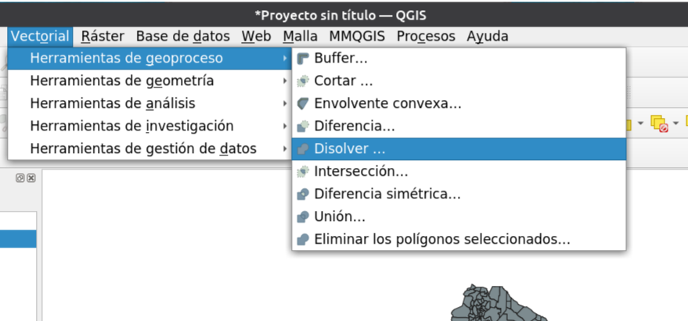
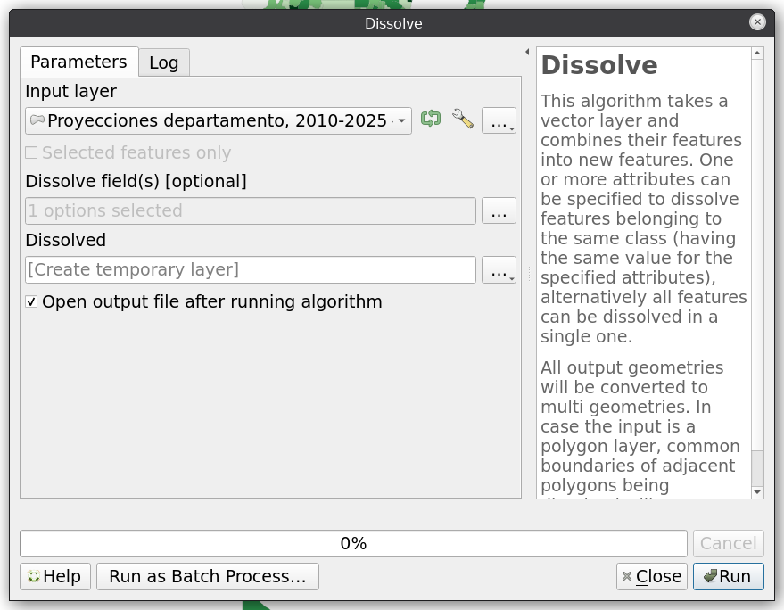
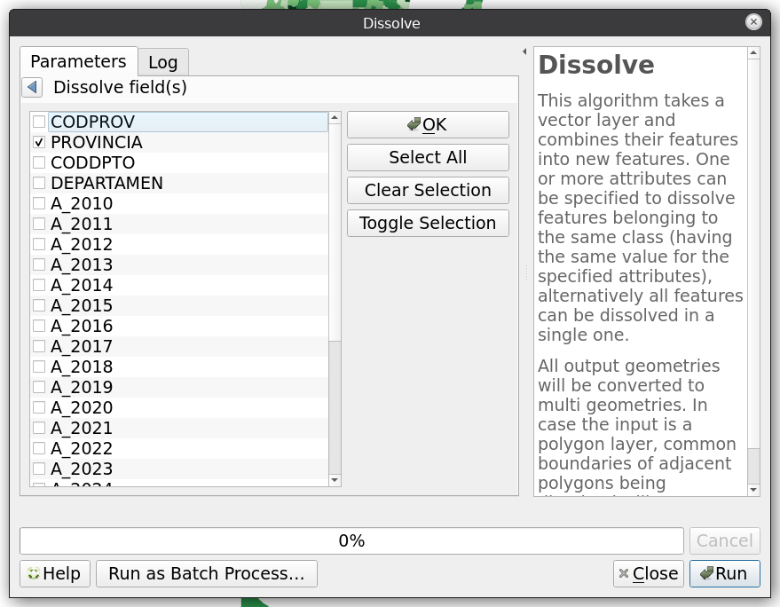
Para utilizar el Dissolve:
Seleccionamos la capa
Seleccionamos la capa
Seleccionamos el/los campos

Slide 10
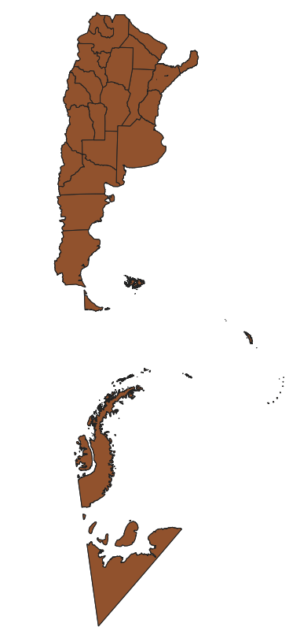
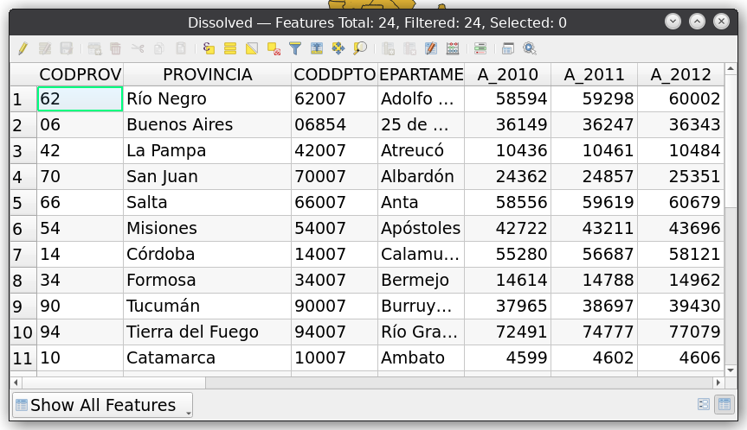
Al aplicar el “disolver” obtenemos éste mapa de provincias
Se combinaron todas las geometrías que compartían el mismo atributo de provincias.
Una de las consecuencias de realizar este geoproceso es que si abrimos la tabla de atributos de la capa obtenida, vamos a ver una reducción de la información.
Por ejemplo, si antes teniamos el valor de población en cada departamento, al usar disolver este valor queda obsoleto.

Slide 11
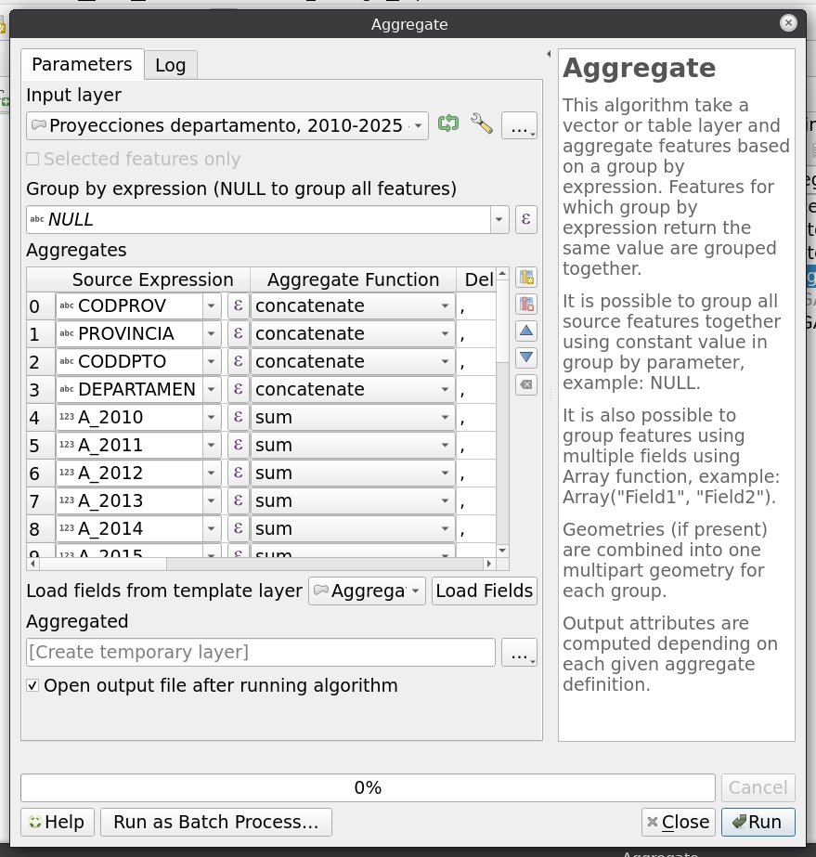
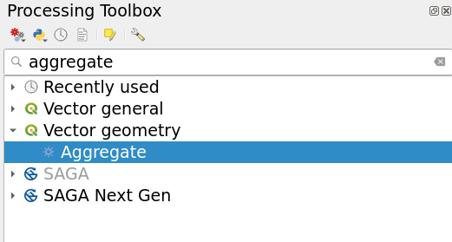
Agregar /Aggregate
La herramienta agregar o aggregate tiene un compartimiento similar a Disolver solo que nos permite seleccionar que hacer con los campos agregados.

Slide 12
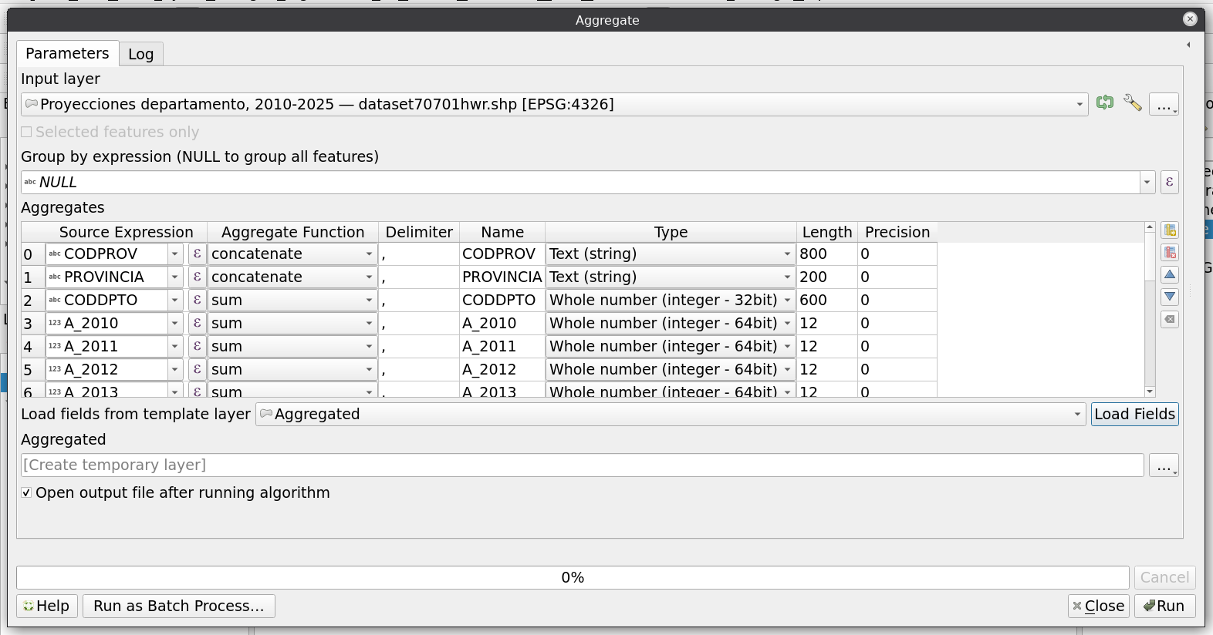
Éste geoproceso puede agrupar a partir de uno o más campos o también a partir de funciones personalizadas utilizando la calculadora de campos.
Por otro lado, se puede customizar la cantidad de campos de salida que queremos tener aplicando una o más funciones a un campo o simplemente eliminando campos.
Campo de entrada
Group by: campo por el cual se agrupa
Campo fuente: campo de la capa de origen
Función: función de agregación
Delimitador: solo se utiliza para algunas funciones cómo por ejemplo concatenar
Name: nombre del campo de salida
Length: longitud del campo
Precision: cantidad de digitos para
campos de tipo decimal

Slide 13
Glosario de funciones
count: cuenta el número de elementos.
count_distinct: cuenta el número de elementos diferentes.
count_missing: cuenta el número de elementos nulos.
min: valor mínimo.
max: valor máximo.
sum: suma de un campo numérico.
mean: media de un campo numérico.
median: mediana de un campo numérico.
stdev: desviación estándar de un campo numérico.
range: rango de valores de un campo numérico.
minority/majority: valor menos /más frecuente de un campo.
q1, q3: cuantiles
iqr: rango intercuantil.
min_length/max_length: longitud mínima/máxima de una cadena.
concatenate: concatena cadenas de texto con un carácter.
concatenate_unique: une valore únicos con un carácter.
collect: crea una geometría multiparte con la agregación de elementos
array_agg: crea un conjunto de datos de una lista.

Slide 14
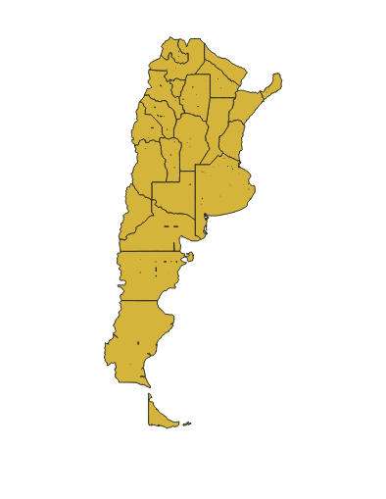
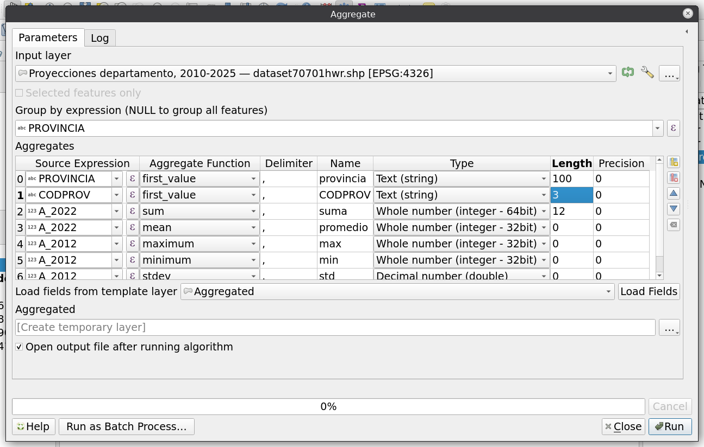
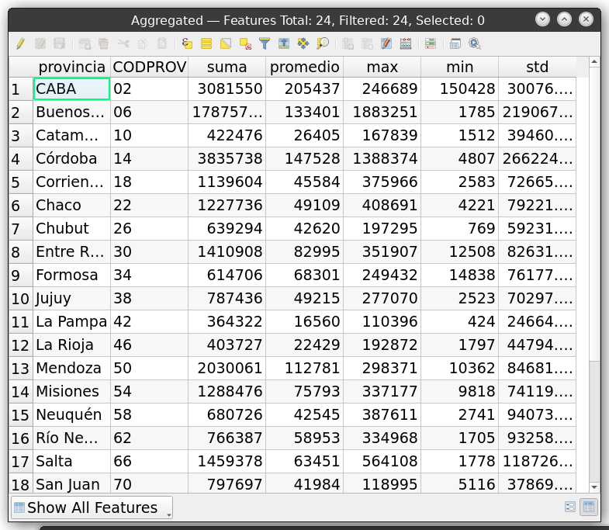
Configuración
Resultado

Slide 15
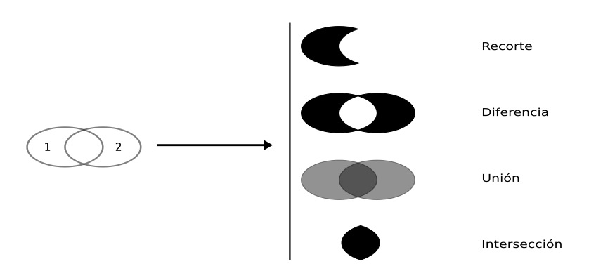
Operaciones de Solapamiento
A partir del cruce entre capas (de su localización en el plano y cómo se relacionan entre sí) se generan nuevas capas. Dentro de éstas operaciones podemos destacar:
  Recorte
  Intersección
  Diferencia
  Unión
Imagen extraída del libro de Victor Olaya “Sistemas de Información Geográfica”

Slide 16
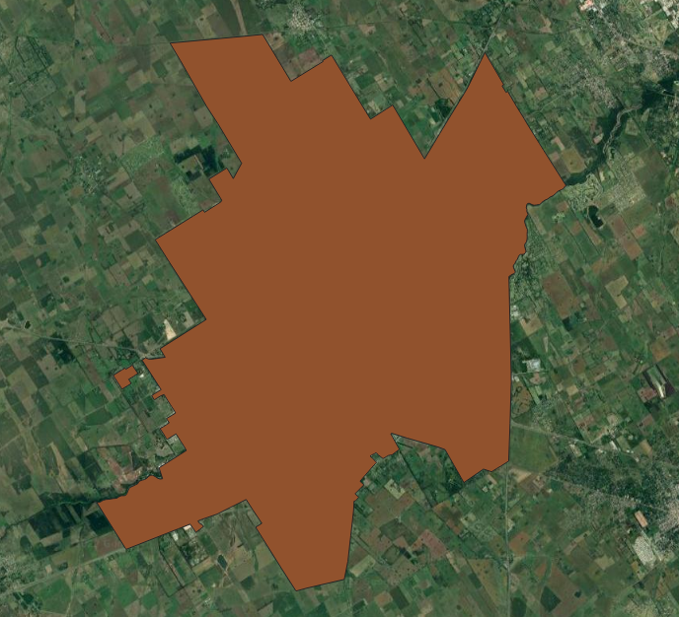
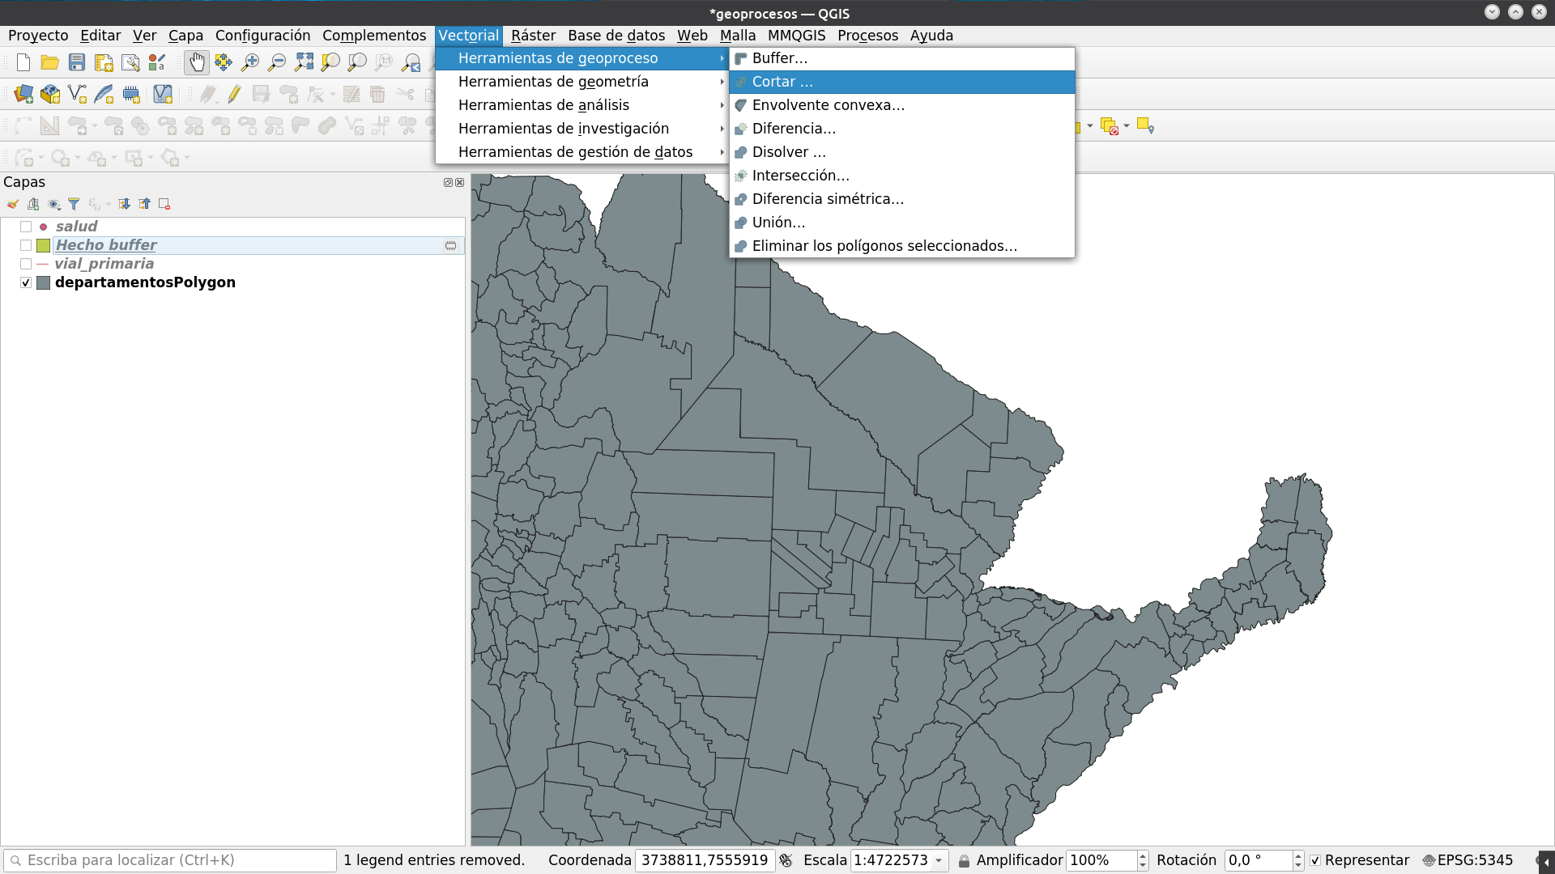
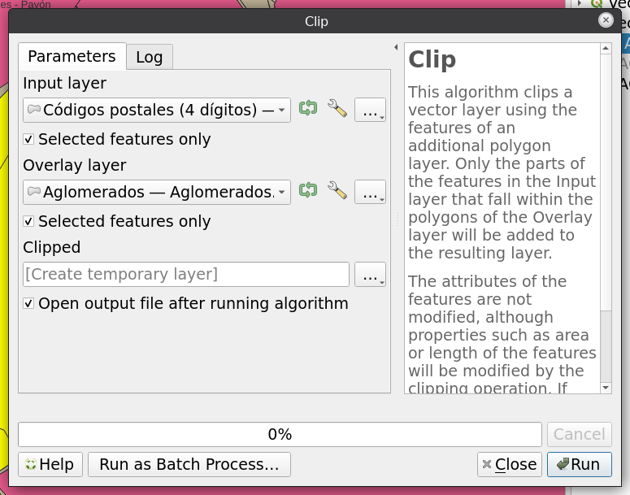
Recorte/Cortar/Cut
La herramienta “cortar” compara la geometría de dos capas: una de entrada y otra de recorte. Aquellos elementos que exceden el área de ésta segunda capa son recortados.
En el ejemplo, se cortó el código postal con los aglomerados

Slide 17
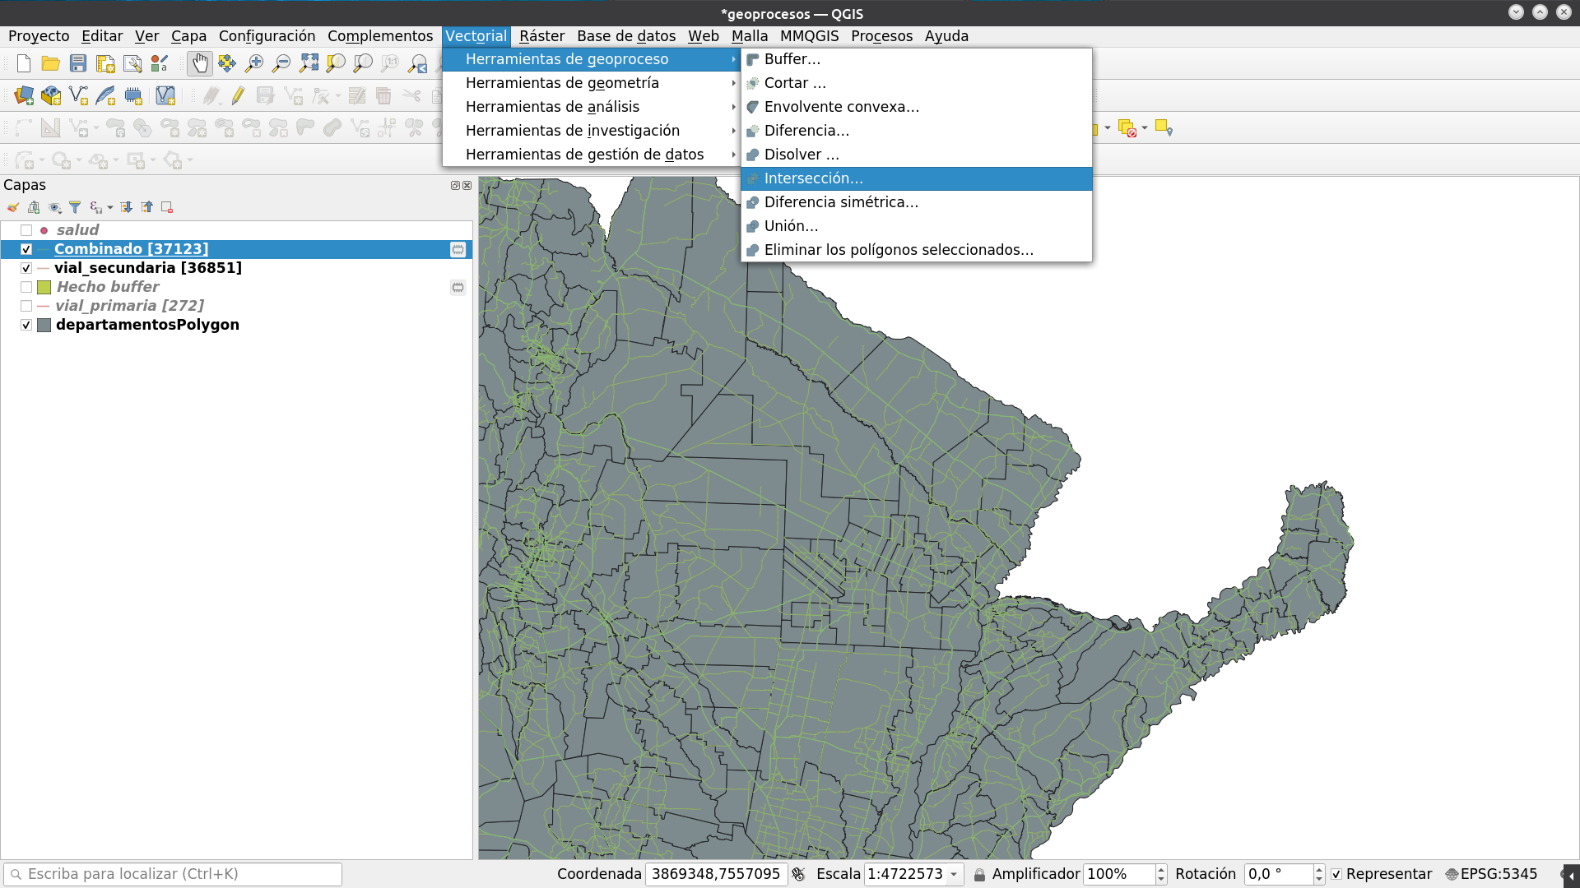
Intersección
Genera una capa con las geometrías coincidentes entre la capa de entrada y la capa de superposición. La capa de salida adoptará la geometría de la capa de entrada. A su vez, en la capa de salida tendremos tantos los datos de entrada, cómo los datos de la capa de superposición. Éste proceso es muy similar a un join espacial, dado que en base a las posiciones de los elementos llevamos información de una capa a otra.

Slide 18
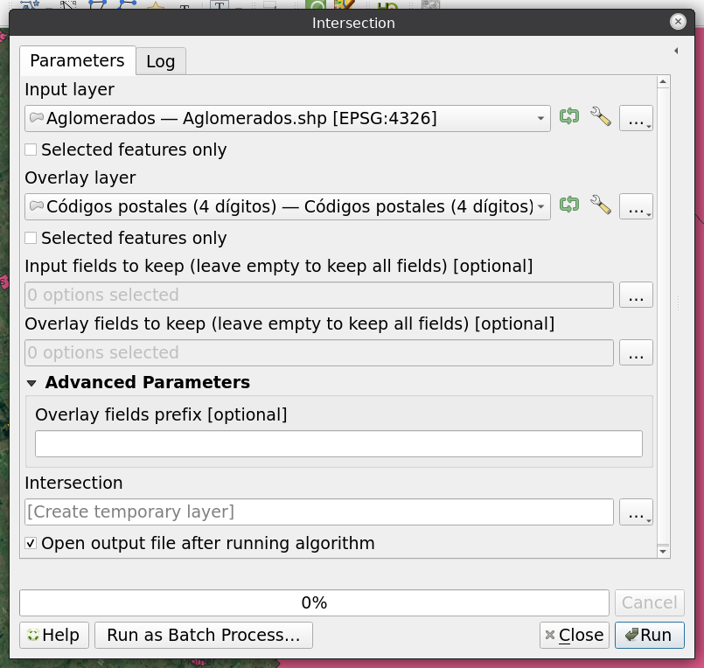
En el siguiente ejemplo vamos a realizar un intersección entre los aglomerados y los códigos postales.
Selección de capa de entrada (red vial)
Selección de capa de superposición (departamentos)
Selección de campos de la capa de entrada
Selección de campos de la capa de salida

Slide 19
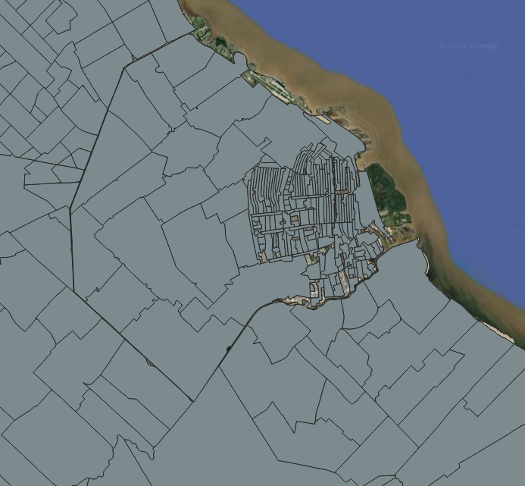
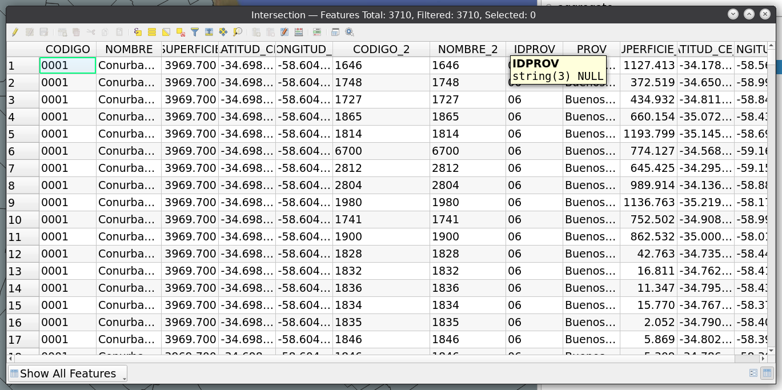
Resultado
La capa de salida contiene los aglomerados divididos por la morfología de los códigos postales. A su vez, la tabla de atributos contiene los campos de ambas tablas (aglomerados + códigos postales)

Slide 20
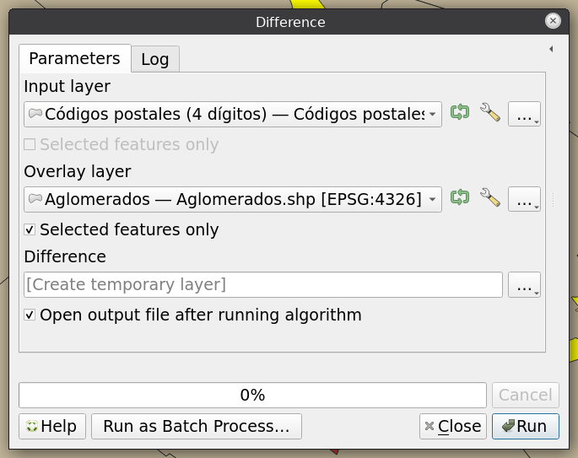
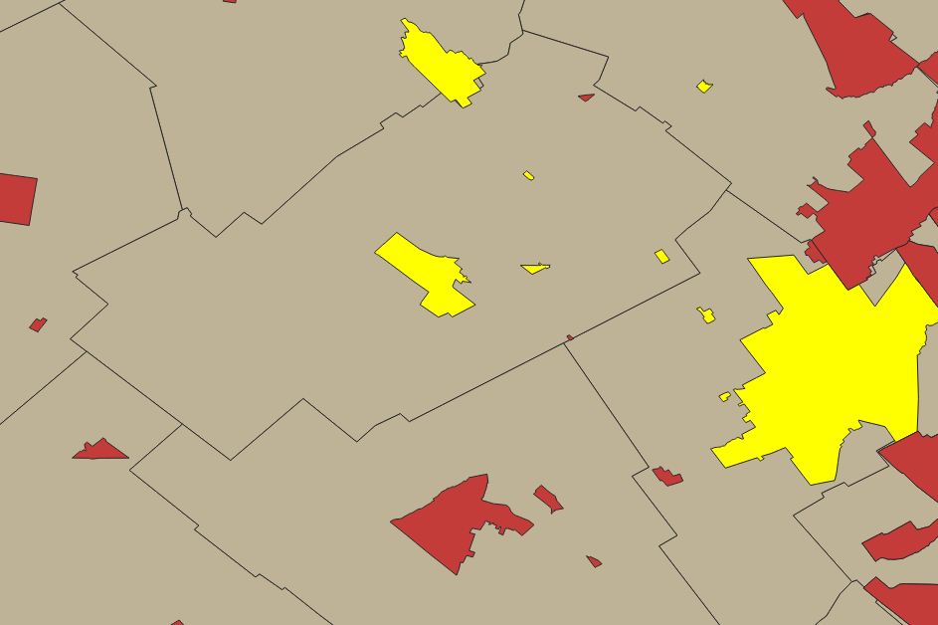
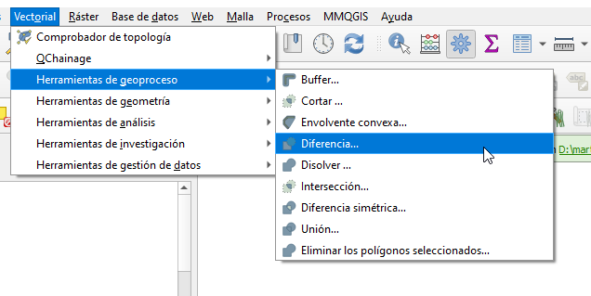
Diferencia
Este algoritmo extrae entidades de la capa de entrada que se encuentran fuera o se superponen parcialmente a las entidades de la capa de superposición. Los atributos no se modifican, aunque propiedades como el área o la longitud de las entidades se modificarán mediante la operación de diferencia. Si dichas propiedades se almacenan como atributos, esos atributos deberán actualizarse manualmente.

Slide 21
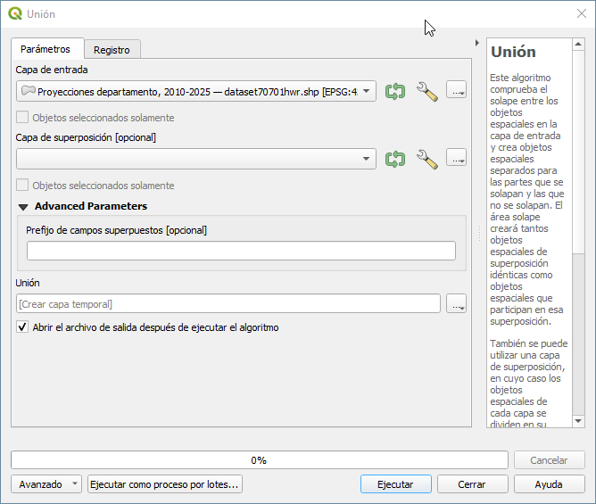
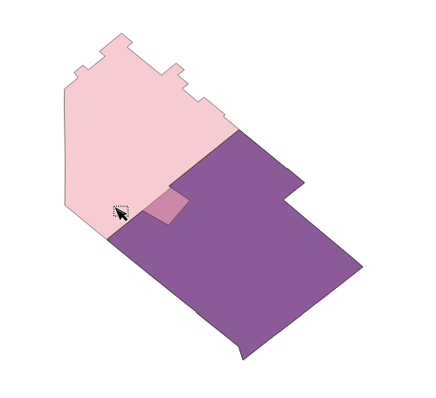
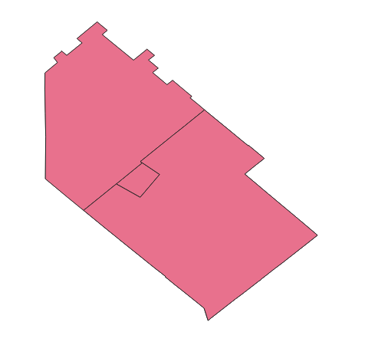
Unión
Este algoritmo genera la unión de dos capas. Si alguno de los elementos se encuentran solapados, generará una nueva entidad. En el caso que no haya elementos solapados, simplemente la nueva entidad tendrá la suma de elementos de ambas capas. A su vez, la tabla de atributos tendrá los atributos de ambas tablas. El funcionamiento es similar al de intersección solamente que también une en aquellos casos donde no hay solapamiento.

Slide 22
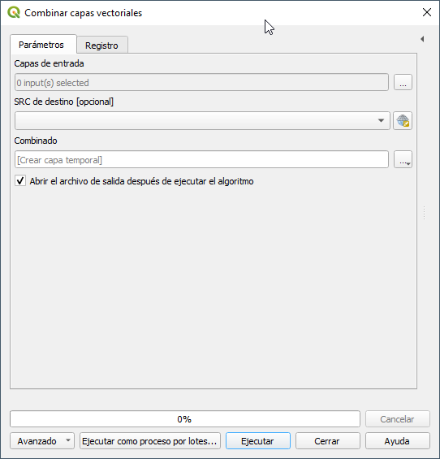
Combinar capas vectoriales (merge)
Este algoritmo combina múltiples capas vectoriales de la misma geometría en una sola.
La tabla de atributos de la capa resultante contendrá los campos de todas las capas de entrada. Si se encuentran campos con el mismo nombre pero diferentes tipos, entonces el campo exportado será convertido automáticamente a cadena de caracteres. Se añaden también nuevos campos almacenando el nombre y fuente de la capa original.

Slide 23
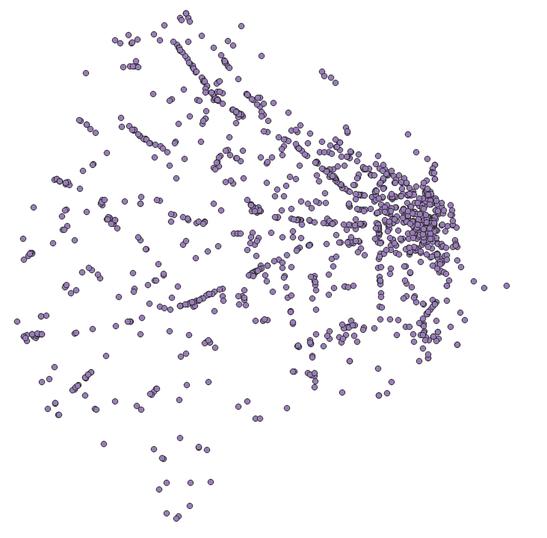
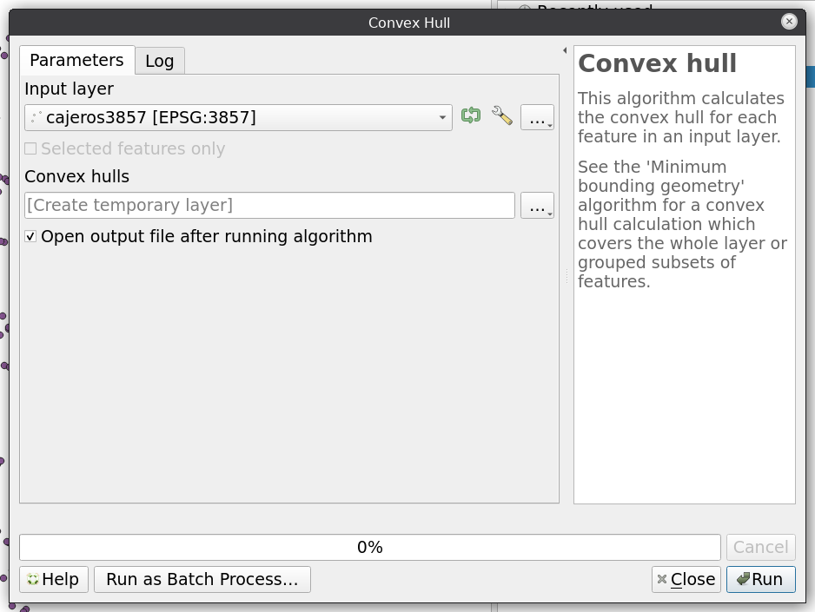
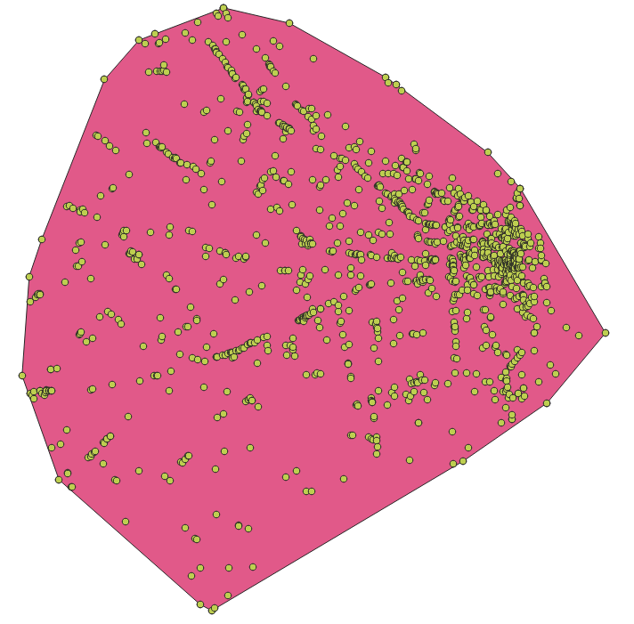
Envolvente convexa / Convex hull
Este geoproceso calcula la envolvente mínima a partir de una capa de entrada con cualquier geometría.

Slide 24
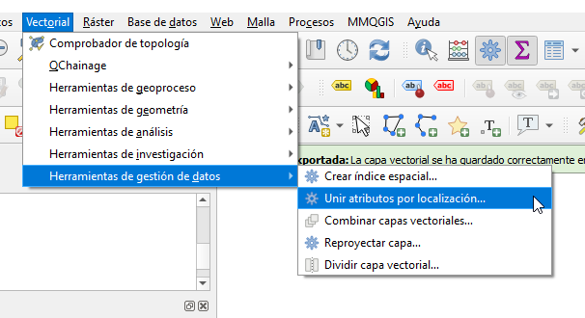
Join Espacial / Unión de atributos por localización
Este algoritmo toma una capa vectorial de entrada y crea una nueva capa vectorial que es una versión extendida de la de entrada, con atributos adicionales en su tabla.
Los atributos adicionales y sus valores son tomados de una segunda capa vectorial. Un criterio espacial se aplica para seleccionar los valores de la segunda capa que se añaden a cada objeto de la primera en la resultante. La relación espacial entre ambas capas puede ser:
intersectar, contener, igualar,tocar, Solapar, dentro, cruzar

Slide 25
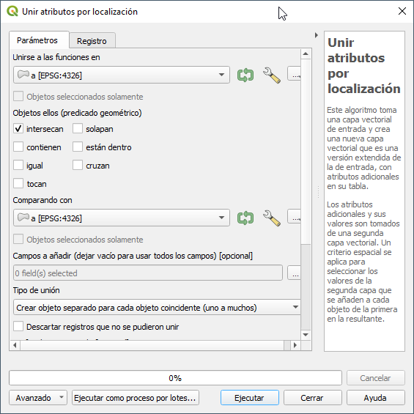
Capa de entrada
Relación espacial
Capa de comparación
Campos a añadir
Tipo de unión
También se puede configurar si se descartan los elementos no unidos, o si se genera una nueva capa con estos.

Slide 26
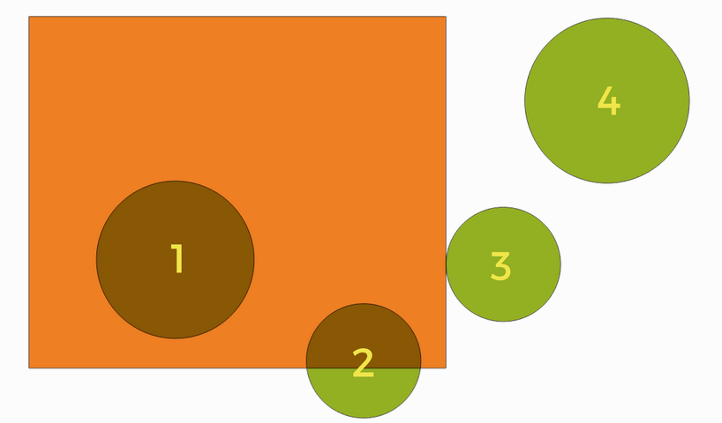
Predicados espaciales: intersección (intersect)
La intersección incluye cualquier elemento que comparta/solape espacio o toque al elemento. En este caso los elementos 1, 2 y 3 intersectan al polígono naranja
Fuente: https://docs.qgis.org/3.22/en/docs/user_manual/processing_algs/qgis/vectorselection.html

Slide 27
Predicados espaciales: contiene (contain)
Devuelve elementos si ningún punto de b está en el exterior de a.
Es importante para usar este predicado pensar la direccionalidad (es decir, cual es la capa a y cual la b)
Fuente: https://docs.qgis.org/3.22/en/docs/user_manual/processing_algs/qgis/vectorselection.html

Slide 28
Predicados espaciales: inconexo (disjoint)
Se da en aquellos elementos que no comparten ninguna porción de espacio (no se solapan ni se tocan). En este caso, el elemento 4 cumple esta condición en relación al polígono naranja.
Ésta opción aparece cuando hacemos selecciones por localización
Fuente: https://docs.qgis.org/3.22/en/docs/user_manual/processing_algs/qgis/vectorselection.html

Slide 29
Predicados espaciales: igual (equal)
Se da si los elementos tienen idéntica geometría. En este caso no hay ninguno con estas condiciones
Fuente: https://docs.qgis.org/3.22/en/docs/user_manual/processing_algs/qgis/vectorselection.html

Slide 30
Predicados espaciales: toca (touch)
Se da cuando los elementos tienen al menos un punto en común pero sus interiores no se intersectan. Se da en el caso 3.
Fuente: https://docs.qgis.org/3.22/en/docs/user_manual/processing_algs/qgis/vectorselection.html

Slide 31
Predicados espaciales: solapa (overlap)
Se da con el elemento dos. Comparten espacio, tienen el mismo tipo de geometría, pero no están completamente contenidos el uno con el otro.
Fuente: https://docs.qgis.org/3.22/en/docs/user_manual/processing_algs/qgis/vectorselection.html

Slide 32
Predicados espaciales: están adentro (are within)
Se da si la geometría a está completamente adentro de la geometría b. A diferencia del “contiene” cambia la direccionalidad del predicado
Fuente: https://docs.qgis.org/3.22/en/docs/user_manual/processing_algs/qgis/vectorselection.html

Slide 33
Predicados espaciales: cruza (cross)
Se da para analizar líneas con polígonos, o dos líneas. No se utiliza para dos polígonos. Es decir, en este caso no tendremos resultados.
Fuente: https://docs.qgis.org/3.22/en/docs/user_manual/processing_algs/qgis/vectorselection.html

Slide 34
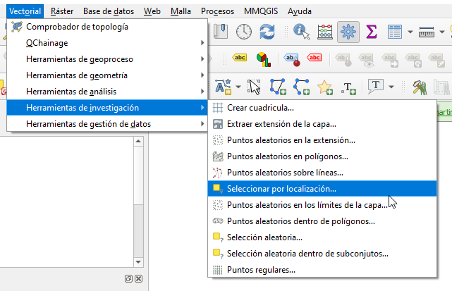
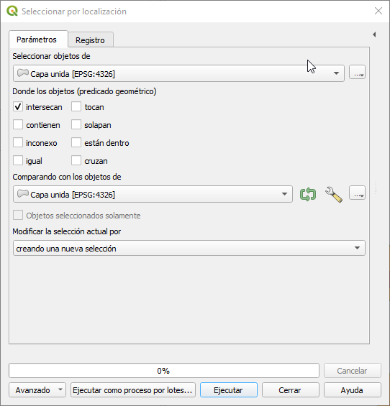
Por último, éstos predicados también se pueden utilizar para la herramienta “selección por localización”

